Slide 1
Java SE Developer 1z0-819
講師:江聖榮

Slide 2
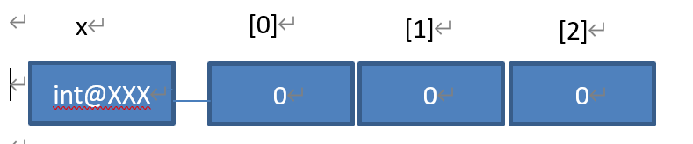
Array陣列
也是變數的名稱,多個相同類型的變數，可設定使用共同名稱，再搭配整數索引碼區別之
語法:
類型[] 陣列名稱=new 類型[n];
宣告
New:實體化
Stack
Heap
初始值
Ex:
Int[] x=new int[3];

Slide 3
陣列初始值建立的方式
動態建立初始值
使用new的初始值規則
Ex:
Int[] x=int[3];//x[0]=0
再個別給值
X[0]=10;
X[1]=20;
X[2]=30;
靜態建立初始值
不使用new的初始值規則
Ex:
Int[] x=new int[]{10,20,30};

Slide 4
陣列元素值取出的方式
for(索引變數;boolean;變數運算)
{
陣列[索引變數]..
}
for-each
複製陣列的組成元素得值
ex;:
Int[] x=new int[3];
for(int o:x)
{
System.out.println(o)
}
X須為陣列的stack位址

Slide 5
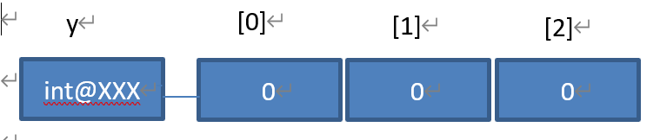
陣列的長度,傳值,傳址(位址)
length
Pass by value->copy
Pass by address->同一個
陣列長度無法再增加

Slide 6
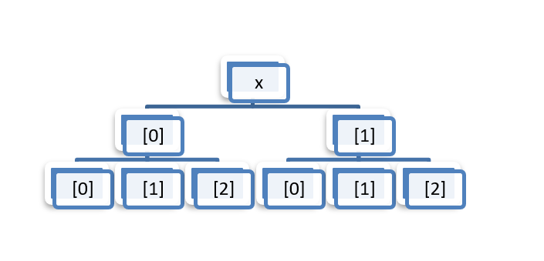
陣列維度
樹狀結構分組概念
語法:
類型[][] 陣列名稱=new 類型[n][m];
先分n組,每組m個
Ex:
Int[][] x=new int[2][3];

Slide 7
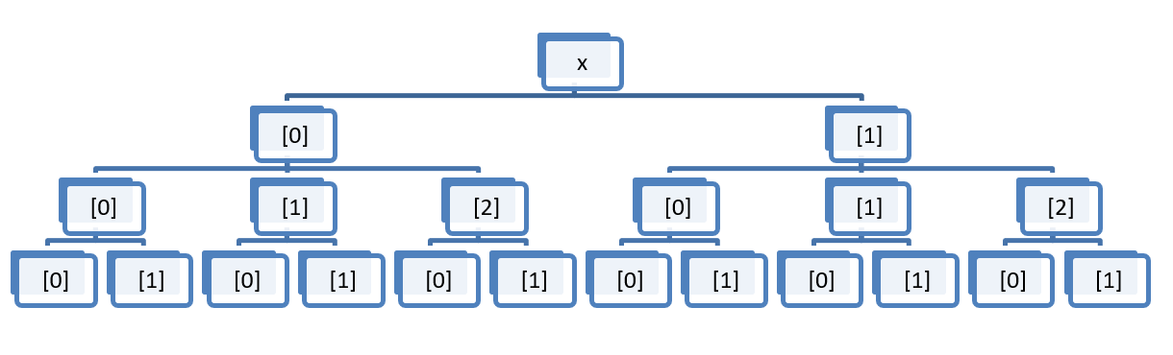
多維陣列
等長；對稱型→每組數量一樣

Slide 8

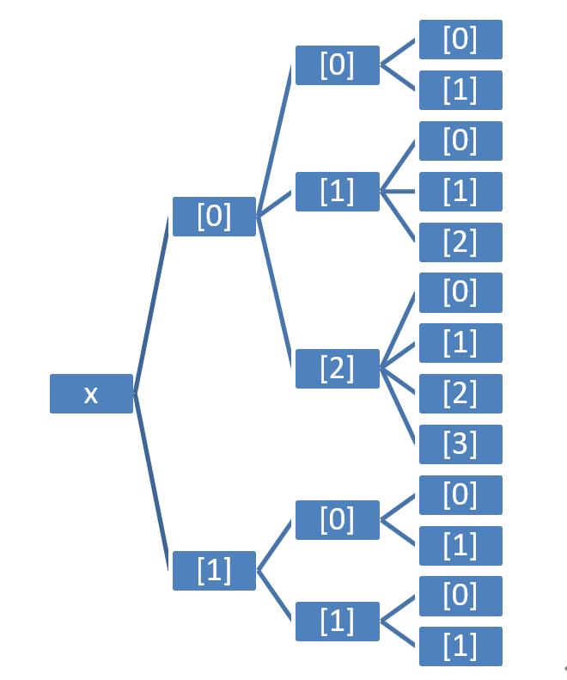
多為陣列
不等長;非對稱🡪每組數量不一樣

Slide 9
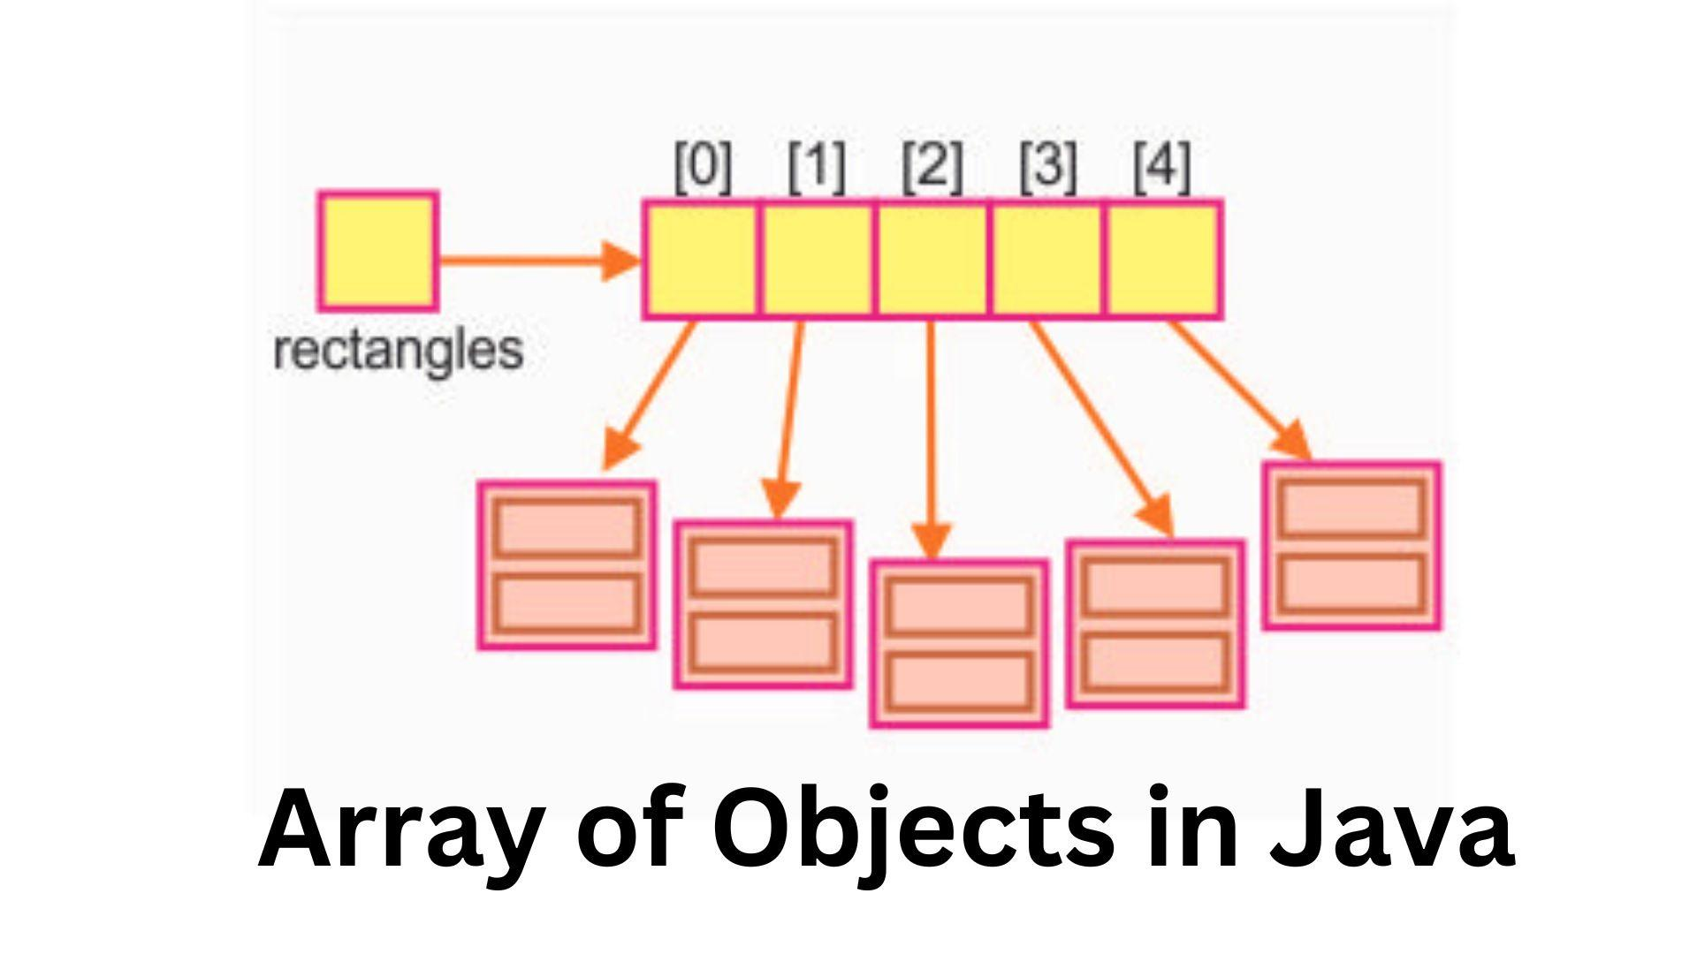
與物件導向結合應用

Slide 10
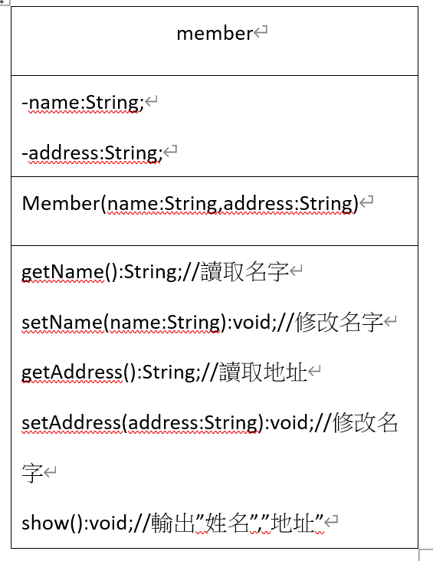
練習:學生陣列物件
一維
二維
多維
等長
不等長

